Slide 1

Microservices con Kubernetes
https://github.com/Guillaume-Mayer/micropoc.git

Slide 2
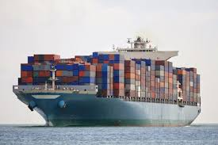
Microservices
Patrón recomendado en Mesh And Service Architecture (MASA)
Se trata de descomponer una aplicación en varios pequeños servicios independientes
Independencia de un micro-servicio
Stack tecnológico
Equipo de desarrollo
Datas
Despliegue
Contenedores
Facilitan
Aislamiento
Despliegue
Automatización
Son la mejor base para ejecutar una aplicación micro-services
Cumplen con DevOps

Slide 3
Kubernetes la lleva
Abstracción de Infra-estructura: Ejecuta aplicaciones en un cluster sin preocuparse de las maquinas o de la red donde están.
Maneja contenedores y componentes cloud-native
Un Kubernete Service es casi equivalente a un micro servicio
Kubernetes ocupa Imágenes de Docker (estándar) y su Docker Container Runtime (o RKT)
Kubernetes NO ocupa
docker-compose
Docker Swarm (es su concurrencia)
Se puede integrar con cualquier Cloud Provider (Azure, Google Cloud, AWS…)
100% Open Source

Slide 4
DOMINIOS | NECESIDADES | TECNOLOGIAS
APLlCACION | FrontEnd | React / Vue / Angular
 | HATEOAS | Java / NodeJS / Go …
 | Data Store | CosmosDB
 | Cache | Redis
 | Event Driven Architecture | Azure Service Bus / RabbitMQ / Kafka
 | Testing | Test frameworks
 | Continuous Integration | Jenkins
PLATAFORMA | Horizontal Auto Scaling Alta Disponibilidad (Multi-Master) Service Discovery Load Balancing (Interno) Self Healing Scheduling / Deployment Centralized Configuration Jobs | Kubernetes (Pods, Services, Deployments, ConfigMap, Secrets, Jobs…)
 | Continuous Deployment | Kubernetes Jenkins Plugin
 | API Gateway | Nginx
 | Circuit Breaker | Hystrix
 | Monitoring & Metrics | Heapster, InfluxDB y Grafana
 | Logging | EFK
 | Tracing | ZipKin
INFRA-ESTRUCTURA | Load Balancing (Externo) Alta Disponibilidad (Multi-Zone) CDN | Azure

Slide 5

FrontEnd
Varios canales implicando varias tecnologias
Web
Mobile
IoT
Interactuar con el BackEnd (API Gateway) en REST + JSON que se considera el estándar actual
React (Web + Mobile native)
Vue, Angular

Slide 6






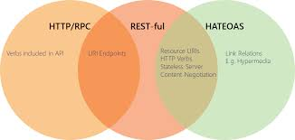
HATEOAS
Responsabilidad del desarrollo
Especificación común
Implementaciones diferentes por micro-service
Frameworks que ayudan:
Spring HATEOAS (Java)
Eve Framework (Python)
Baucis (NodeJS)
Yii Framework (PhP)

Slide 7

Data Storing
Database as a Service: CosmosDB
As a Microservice (la DB tendra que escalar horizontalmente):
ElasticSearch
Logs Análisis
Motor de búsqueda
Business Intelligence
MongoDB (document), MySql Cluster, Cassandra …

Slide 8


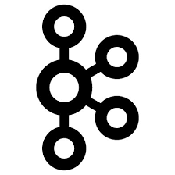
Event Driven Architecture
Messaging as a Service: Azure Service Bus
As a Microservice:
RabbitMQ (Asíncrono, Pub/sub, Queue)
Microservice: Kafka (Event Streaming)

Slide 9


Continuous Integration
Jenkins
Pros
Maduro
Muchos plugins (incluyendo Docker y Kubernetes)
Open Source
Cons
Necesita servidor(es) dedicado(s)
GitLab CI
Pros
Adecuado si se ocupa GitLab como repositorio
Cons
Inadecuado si se ocupa otro repositorio
Lento con cuenta gratuita, a veces inestable

Slide 10

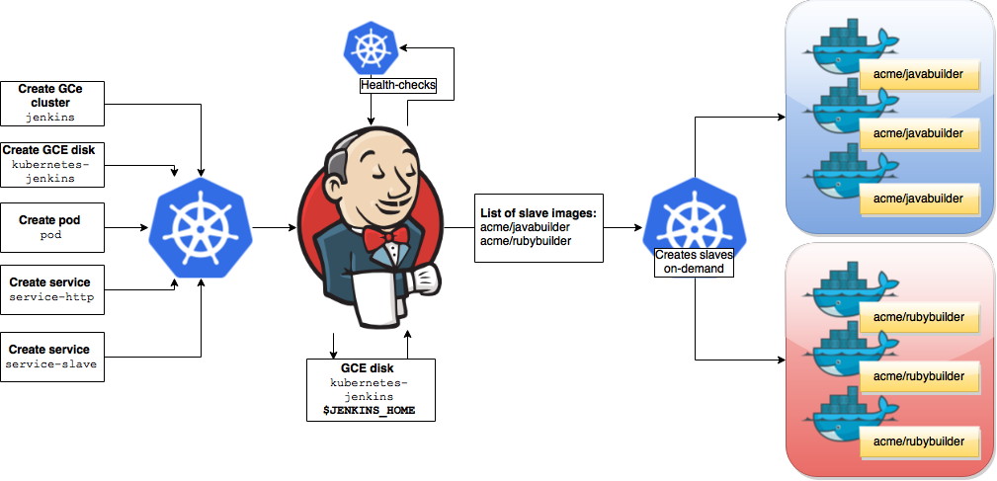
Kubernetes + Jenkins =

Slide 11
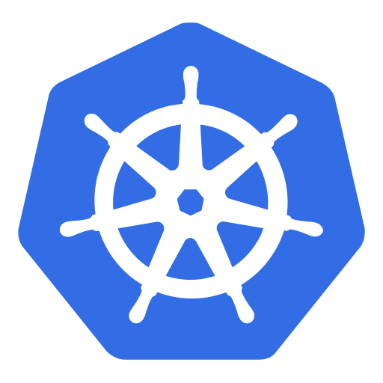
Revisión de Kubernetes

Slide 12
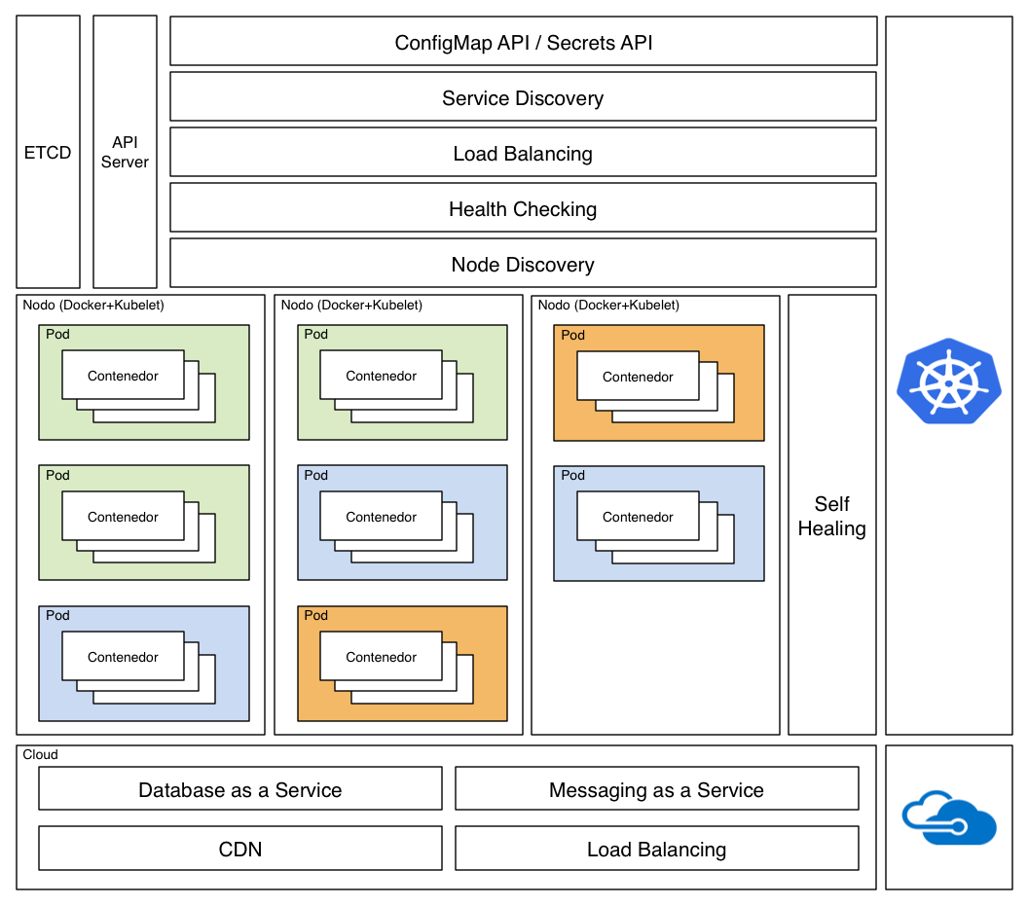

Slide 13
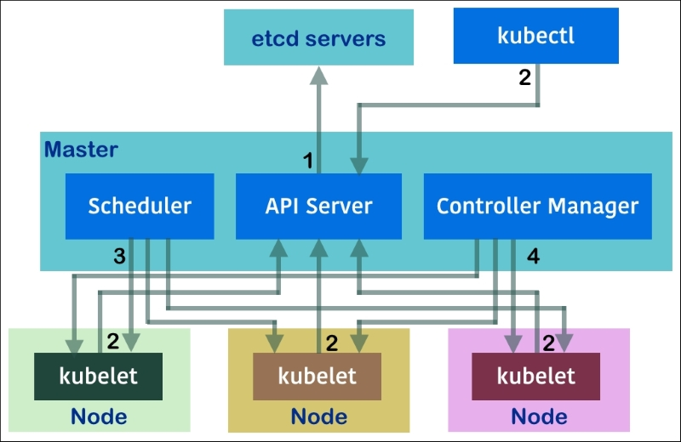
Arquitectura de un cluster Kubernetes
Kubernetes soporta también el modo multi-master (Alta disponibilidad)

Slide 14
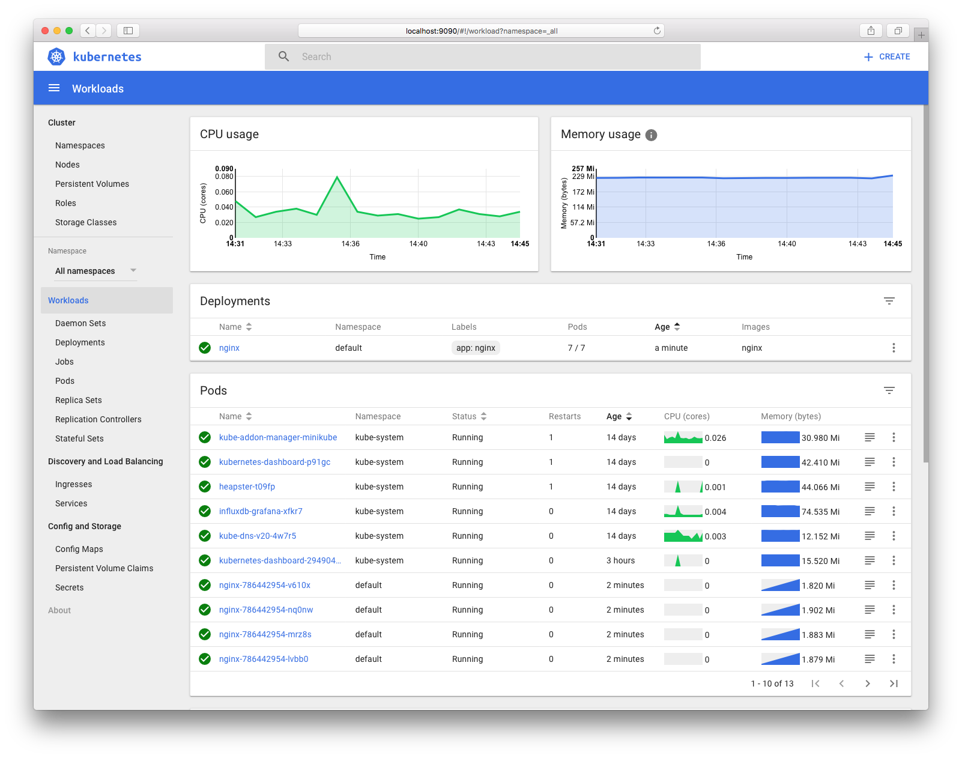
Kubernetes Dashboard

Slide 15

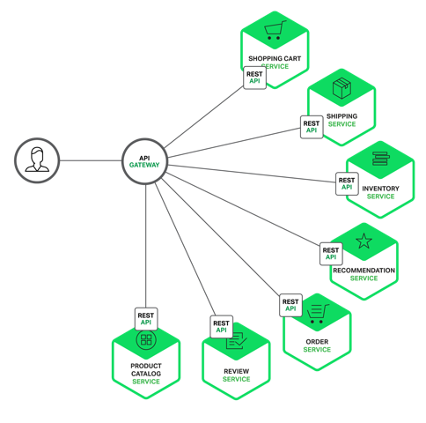
API Gateway
As a Microservice
Nginx Reverse Proxy
Liviano, seguro, rapido, documentado
Facil de configurar
HLTM*
NodeJS
WSO2
*Haz Lo Tu Mismo

Slide 16

Circuit Breaker
Hystrix
Akka

Slide 17
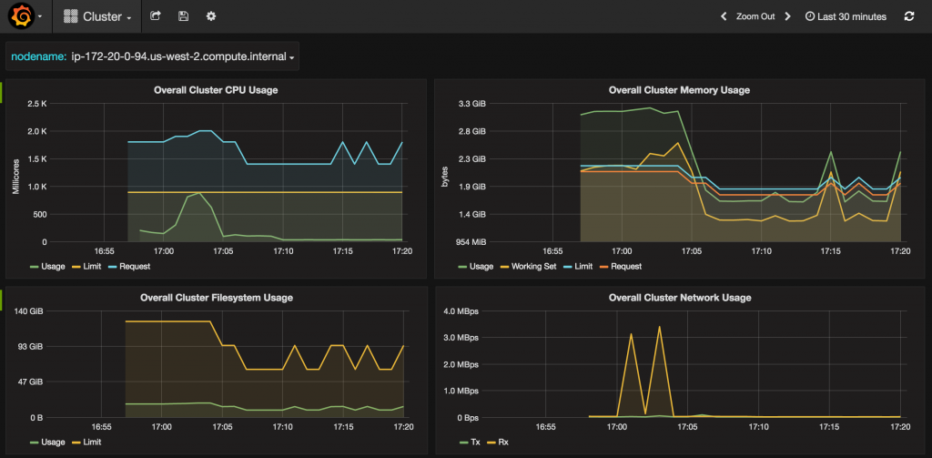
Monitoring & Metrics
Heapster con InfluxDB y Grafana para visualización
Pros
Integración con Kubernetes
Cons
Limitado a Kubernetes
Solo REST (no hay query language)
Prometheus
Pros
Cons

Slide 18
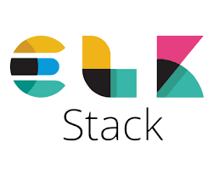

Logging
EFK/ELK
ElasticSearch
FluentD (Driver nativo para Docker)
LogStash + FileBeat (Mejor integración con E y K)
Kibana
Se recomienda agregar un Queue Broker para desacoplar la recolección de logs y su tratamiento (Redis/RabbitMQ)
StackDriver (adecuado para Google Cloud)

Slide 19
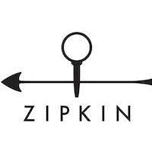
Tracing
ZipKin

Slide 20
